Slide 1
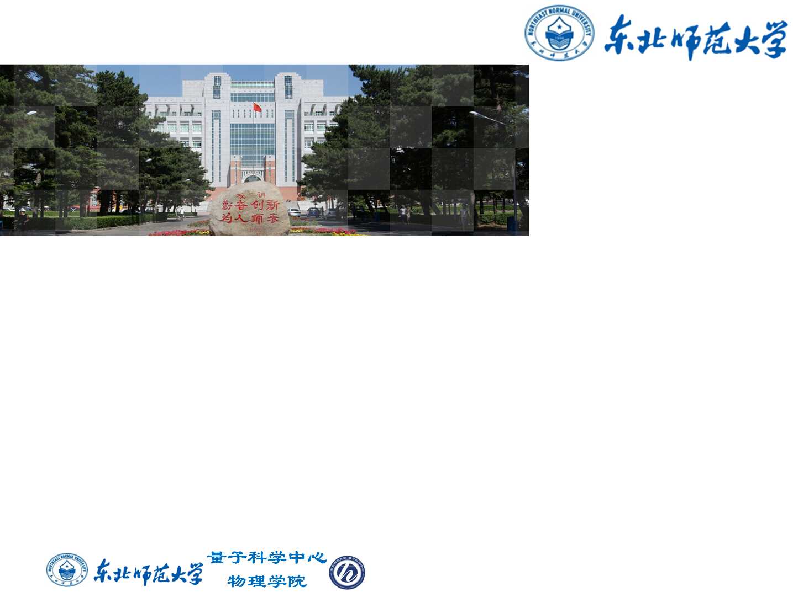
计算物理学
刘晓洁 量子科学中心 Phone: 13756174984 Email: liuxj100@nenu.edu.cn

Slide 2
课程说明
考查方式
平时30% (作业、出勤等) + 期末70% (考核)

Slide 3
课程说明
参考书目
1. 计算物理学, 陈钟贤, 哈尔滨工业大学出版社
2. 计算物理学，郭立新等，西安电子科技大学出版社
3.计算物理学, 顾昌鑫等, 复旦大学大学出版社
4. 计算物理学, 马文淦编著, 中国科学技术大学出版社
5. 计算物理学讲义, 彭芳麟编写, 北师大物理系(2000)
6. 计算物理学, S. E. Koonin (秦克诚 译 ), 高等教育出版社
7. A First Course in Computational Physics, P.L. Devires, J.E. Hasbun (2011)
8. Introduction to Computer Simulation Methods, Harvey, Gould, et al (2006)
9. Computational Physics , M. Hjorth-Jensen, 2003
10. An introduction to Computational Physics, Tao Pang, 1997
11. Computational Physics, N.J. Giordano, H. Nakanishi
……

Slide 4
第一章 引言
1.1 计算物理学概念
1.2 计算物理学起源与发展
1.3 计算物理学重要性
1.4 计算物理学工作流程
1.5 计算物理学研究方法

Slide 5
1.1 什么是计算物理？
传统物理学分为两大分支：实验物理与理论物理
实验物理是从实验观测出发，发现新的物理现象，为理论物理提供总结新的物理规律的素材，检验理论物理的假设或理论物理预言的正确程度和适用范围等。(实验和观测)
理论物理是分析的科学，它从一系列的基本原理和基本假设出发，列出相应的数学方程，运用传统的或现在的数学方法求出问题的显式解析解，用这些解析解的结论去解释物理现象，预见新的现象，指导实验。 (基本原理-数学方程-数学解析)

Slide 6
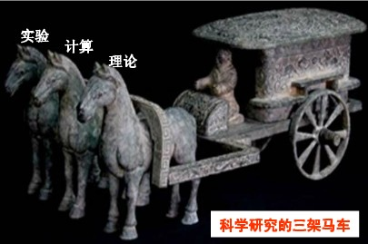
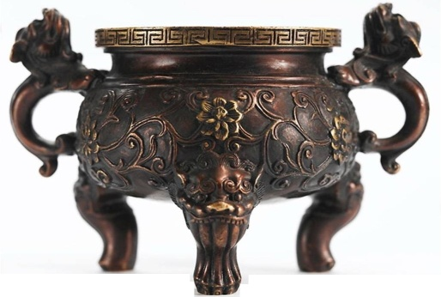
1.1 什么是计算物理？
计算物理是物理学的另一分支，是物理学的第三支柱，是伴随着电子计算机的出现和发展而逐步形成的一门新兴的边缘学科。与理论物理和实验物理密切相关，但又保持这自己相对的独立性。
计算物理学是以计算机以及计算机技术为工具和手段，运用计算数学的方法，研究复杂物理现象与物理规律的一门现代交叉学科。
计算
计算
理论
实验
实验
理论

Slide 7
1.1 什么是计算物理？
Preface
It is well known that there were basically two branches of physics in the earlier days: one is theoretical physics, the other is experimental physics. Although there are many different characteristics between these two parts, both of them unavoidably need numerical calculations under some circumstances.
On one hand, numerical calculations are required to obtain some physical properties, such as the values of wave functions in quantum mechanics; On the other hand, numerical methods are needed to analyze the measured experimental data, including data fitting and estimating the calculation errors, etc. However, computational physics does not refer to these things.
……
That means, we have nowadays the third, and independent, and very important branch of physics: computational physics. This field has its own goals, its own problems, and, as in all fields of physics, its own methods. Scientists can do all kinds of explorations with computers and in this way largely widen their understanding of the real world.
……
This course provides an introduction to computational physics. So we will talk about the basic numerical techniques. We will only mention those methods which are most important in physics and focus more on ”recipes” than on stringent proofs. Therefore, we will not try to prove each formula in a mathematical way; on the contrary, we will satisfy ourselves with heuristic derivations, arguments and comments .

Slide 8

1.1 什么是计算物理？
Experiments: poor control over conditions, huge ‘space’ of possible solutions to search.
Analytical theories of statistical mechanics and quantum mechanics lead to equations too complicated to solve.
Computational modeling increasingly used as a tool to study the physical properties of nanoscale systems.

Slide 9
1.2计算物理学起源与发展
计算物理的物质基础是计算机。
H. Aiken (1900-1973): 哈佛大学的博士研究生毕业。因做博士论文涉及到空间电荷传导问题的计算，1937年提出方案，1939年得到IBM资助，1944年建成投入使用。这是继电式计算机－Mark I。
J. W. Manchly (1907-1980): 宾夕法尼亚物理博士，因从事天气预报需要想设计计算机，1942年提出计算机方案，1945年底竣工，这就是世界上第一台电子计算机－ENIAC机。
J. Von Neumann (1903-1956):普林斯顿高级研究所，1945年在普林斯顿研制成MANIAC(Mathematical Analyzer, numerator, Integrator, and Computer)机，有力地支持美国氢弹研制，称为计算机之父。

Slide 10
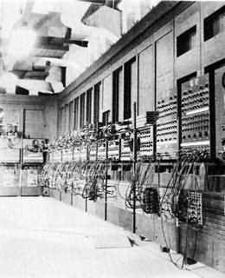
1.2计算物理学起源与发展
计算物理的物质基础是计算机。
世界上第一台电子计算机“埃尼阿克”(ENIAC)。1946年2月14日,美国宾夕法尼亚大学，耗资48万美元, 占地面积170平方米，18800只电子管，重30吨,耗电量174千瓦小时。1955年10月2日，“埃尼阿克”宣告“退役”后，被陈列在华盛顿的一家博物馆里。

Slide 11
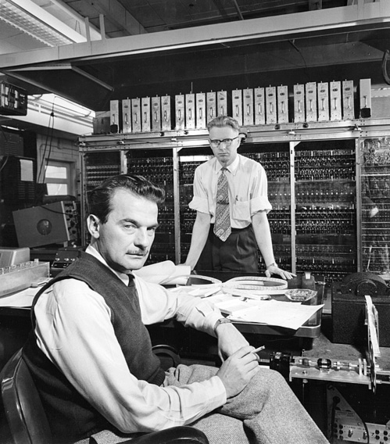
1.2计算物理学起源与发展
计算物理的物质基础是计算机。
MANIAC: Mathematical Analyzer, Numerator, Integrator, and Computer
Seated is Nick Metropolis, the background is the MANIAC vacuum tube computer.
MANIAC was a computer built at the Los Alamos Scientific Laboratory in the late 1940's and early 1950's. It's mostly remembered today for its use in the development of the hydrogen bomb.

Slide 12
1.2计算物理学起源与发展
核武器研制是计算物理发展动力。
美国从1942年8月13日开始曼哈顿计划，到1945年制造出三颗原子弹：代号为： “瘦子” ，用于试验( 7月16日) ， “小男孩”投于广岛(8月6日)，“胖子”投于长崎(8月9日)。
1959年5月美国总统发布命令，可以揭开曼哈顿计划的内幕，部分内容可以解密。 以“计算物理方法”丛书的名义，从1963年到1977年共出版17卷，内容涉及到统计物理、量子力学、流体力学、核物理、天体物理、固体物理、等离子体物理、受控热核反应…等方面的物理问题，介绍了有关的计算方法及研究成果，它反映了“计算物理”的概貌。所以计算物理发展的原始动力是研制核武器的刺激。

Slide 13
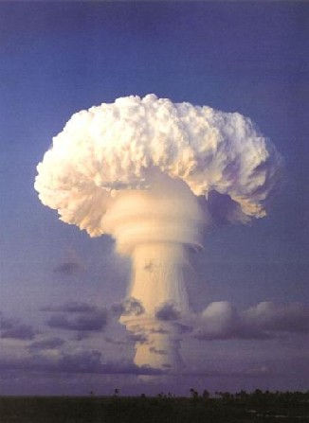
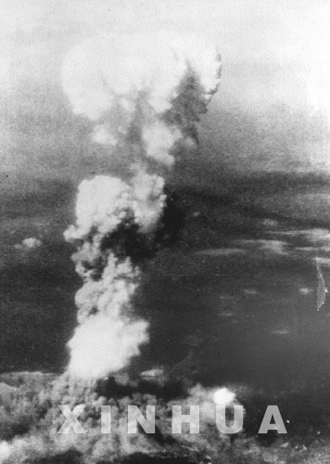
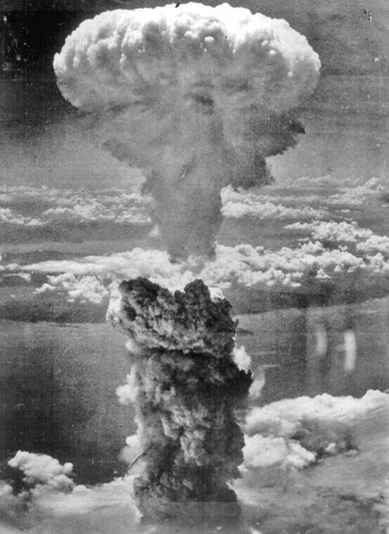
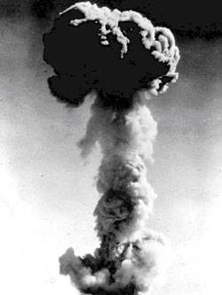
1.2计算物理学起源与发展
核武器研制是计算物理发展动力。
1945-7-16，
美国，
新墨西哥州，
代号“瘦子”
1945-8-6日,
日本，
广岛，
代号“小男孩”
1945-8-9,
日本，
长崎，
代号“胖子”
1964-10-16，
中国，
新疆罗布泊，
代号“596”

Slide 14
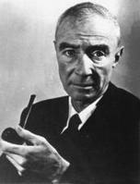
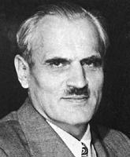
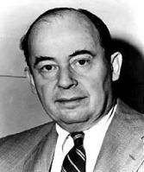
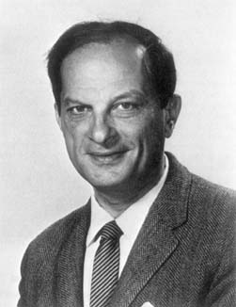
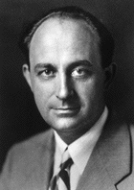
1.2计算物理学起源与发展
计算物理的形成----学科间的交叉渗透。
奥本海默
康普顿
冯·诺依曼
乌勒姆
费米

Slide 15
1.2计算物理学起源与发展
计算物理的发展。
科学家们从原子弹设计中使用计算机求解复杂物理问题取得成功而得到启示，迅速将这种方法推广应用到物理学的其他领域：天体物理、大气物理、等离子体物理、核物理、原子分子物理、固体物理、统计物理和基本粒子物理等，而且还应用到气象预报、水利、海洋、地震、石油、化工甚至人体科学等各个科学技术领域。
1963年，美国的Beini，Alder等人开始编辑出版《计算物理方法》丛书， “计算物理”一词首次正式出现；
1966年，Journal of Computational Physics在美国创刊；
1969年，Computer Physics Communication在西欧创刊；
1965年，Harlow和Fromm在《Scientific American》杂志发表“流体力学的计算机实验”一文。几乎同时，Macagno在法国《La Haulille Blanche》杂志上发表“水力学模拟的某些新方面”的论文。第一次提出了“计算机实验”和“数值模拟”的概念；
1977年，美国和西欧的学者开始编辑出版《计算物理施普林格系列丛书》，到1988年已出17本；

Slide 16
1.2计算物理学起源与发展
计算物理的发展。
这些这些新概念的提出、新物理现象的发现，说明计算物理的目的不仅是计算出结果，还在于理解、预言和发现新的物理现象，寻求物理规律。在这一点上，它与传统的实验物理和理论物理没有什么不同，差别只在于工具和方法。
与此同时，为计算物理服务的许多程序库和数据库也相继建立。这些工作迅速地推进了计算物理的普及和发展。
结论：计算物理这一新的学科起源于20世纪40年代，形成于60年代，成熟于80年代。
中国计算物理始于20世纪50年代末，开始主要用于核物理领域和核武器的研制工作，然后扩展到其它领域。
1982年8月成立中国计算物理学会，建立了7个专业委员会和6个地方分会。
1984年，中国《计算物理》杂志创刊。
1989年，开始出版《计算物理丛书》。
1991年，开始出版《科学与工程计算丛书》。
80年代中期我国将“大规模科学与工程计算”列入国家资助重大项目。

Slide 17
1.2计算物理学起源与发展
计算物理的发展。
科学计算：
1981年以哈佛大学普雷斯(W. H. Press)为首的11位著名科学家联名上书，向美国国家科学基金会(NSF)呈送“发展计算物理的建议书”，大声疾呼计算物理发展正处于一个危机阶段，是NSF采取实质性行动的时候了。
1983年在美国国防部、能源部、国家科学基金会和国家航天局主持下，一个由美国著名数学家拉克斯(P. Lax)为首的不同学科的专家委员会向美国政府提出的报告之中，强调“科学计算是关系到国家安全、经济发展和科技进步的关键性环节，是事关国家命脉的大事。”
1984年美国政府大幅度地增加对科学计算经费的支持, 新建成五个国家级超级计算中心(分别在普林斯顿大学、圣地亚哥、伊里诺大学、康奈尔大学、匹兹堡)，配备当时最高性能的计算机，建立NSF-net新网络。
1987年起，国家科学基金会把“科学与工程计算”、“生物工程”、“全局性的科学”作为三大优先重点支持领域。

Slide 18
1.2计算物理学起源与发展
计算物理的发展。
战略计算：
1990年，美国国家研究委员会发表“振兴美国数学：90年代的计划”的报告，建议对由计算引发的数学给予特殊的鼓励和资助。报告指出，大存储量、高速计算机的使用已导致了科学与技术方面的两大突出进展：
1.大量用于设计工作的实验被数学模型逐步取代。
2.能获取和存储空前大量的数据，并能提取出隐含的信息。
1991年，以美国总统的名义提出“高性能计算与通信计划”。投资重点(43%)是发展先进的软件技术与并行算法，关键技术是可扩展的大规模并行计算。
1993年美国总统发布“发展信息高速公路”的总统令。
1994年美国总统发布“建立国家(地球)空间数据基础设施”的总统令。所有这些计划，都是为大规模科学计算创造条件，促使科学计算高速发展。

Slide 19
1.2计算物理学起源与发展
计算物理的发展。
战略计算：
1995年，美国为了确保核库存的性能、安全性、可靠性和更新需要，开始实施“加速战略计算创新计划”，通过逼真的建模和模拟计算来取代传统的反复试验的工程处理方法，这主要依赖于先进的数值计算和模拟能力，应用程序必须达到高分辨、三维、全物理和全系统的水平。为确保战略计算目标的实现，采取五项策略措施。在三个防务计划实验室基础上成立“战略计划和模拟办公室”，由国家统一指挥。
美国为实施“战略计算创新计划” 实施日程表：
1995年8月22日能源部采购一台世界上最快的计算机(运算速度超过万亿次)交付Sendia实验室, 1995年10月20日，建成三个防务实验室之间第一个高速数据网络。
1996年2月20日，能源部公开招标，采购两台运算速度达3万亿次的计算机交给Los Alamos和Livermore，并竞争下一代系统：10万亿次。结果，2004年实现了100万亿次计算机。
1997年，总统提出1.216亿美元预算实施战略计算。

Slide 20
1.2计算物理学起源与发展
计算物理的发展。
战略计算：
1997年8月，战略计算创新计划的学术战略合作计划(ASAP)，通过招标和签订合同方式，建立五家合作中心：斯坦福大学的湍流综合模拟中心，加州理工学院的模拟材料动态特性的计算中心，芝加哥大学的天体物理、热核反应瞬间闪光研究中心，犹他大学的意外火灾与爆炸模拟中心和伊利诺斯州州立大学的助推火箭模拟中心。
1998年美国副总统戈尔在加利福尼亚科学中心发表了题为“数字地球─21世纪认识地球的方式”的演讲，指出，“在发明计算机之前，用实验和理论的方法来研究都很受限制。许多实验科学家想研究的现象都很难观察到，它们不是太小就是太大，不是太快就是太慢，有的一秒钟之内就发生了十亿次，而有的十亿多年才发生一次。另一方面纯理论又不能预报复杂的自然现象所产生的结果，如雷雨或飞机上空的气流”。
“有了高速计算机这个新工具，我们就可能模拟以前不可能观察到的现象，同时能更准确地理解观察到的数据。这样，计算科学使我们能超越实验与理论科学的局限，建模与模拟给了我们一个深入理解正在收集的有关地球的各种数据的新天地”。

Slide 21
1.2计算物理学起源与发展
计算物理的发展。
战略计算：
1999年初，美国总统信息技术顾问委员会提出一项题为“21世纪的信息技术：对美国未来的大胆投资”的报告。重点投资的三个领域是
(1)长期信息技术研究；
(2)用于科学、工程和国家的高级计算；
(3)信息革命的经济和社会意义研究。
该报告设想，通过努力在超级计算机、数学模拟、网络等方面取得突破性进展，从而开创一个迈向自然世界的窗口，使得计算作为科学发现的一种工具，与实验和理论有同等的价值。
由此可见“计算”的重要性以及美国对计算的重视程度。我们也应该注意到，这些富有挑战、功能强大的“计算工作”是在计算物理的基础上逐步发展、演变而来的。

Slide 22
1.3计算物理学重要性
计算物理的优越性。
计算物理相对于理论物理的优越性：
理论物理中利用数学方程组求解物理问题时，通常将问题大加简化，这些简化包括：
1).复杂问题只考虑少数主要因素：质点，黑体近似等
2).动态过程只考虑最后达到的静态状况：热平衡等
3).将非线性因素硬作线性化处理
4).将变系数硬作常系数处理
5).将复杂的边界简化为规则的边界等等
6).将问题简化到能够求出显式解析解，需要对事物的本质有很深的理解和相当高超的推导技巧。简化过程中也可能抛弃一些本质特征。
计算物理利用计算机能恢复对客观事物本质的描述和模拟：如可以多考虑一些因素，可以模拟动态过程，可以保持非线性特性，可以保留变系数特点，可以考虑较复杂的边界条件等。这些优点使计算物理即可对物理过程进行仿真，发现物理现象，提供新的信息，又可对物理问题进行数值分析，为理论物理提供反映物理规律的数据。计算物理是用计算机作为实现手段的实验物理，同时又是用计算机武装起来的理论物理。

Slide 23
1.3计算物理学重要性
计算物理的优越性。
计算物理相对于实验物理的优越性:
第一，计算机实验比物理实验省钱省时。例如大型风洞，设备投资巨大，建设周期长，使用时耗电多，所以目前在 飞机、导弹等设计方面大都先采用计算选型，然后再选几个模型进行吹风试验，最后定型，这比早先单纯靠风洞吹风的办法要经济、有效得多。再如加速器实验，每小时耗电3万元。新元素的合成，几个月发生一个事件。
第二，计算机实验比物理实验有更大的自由度和灵活性，也很安全，它不存在物理实验中的测量误差和系统误差，没有测试探头的干扰问题，还可以较自由地选取参数。如地下核试验问题，由于不确定性因素太多，有些测量的误差是很难进行分析的。如电子双缝衍射实验，看到电子的运动轨迹，就无衍射条纹等。
第三，在物理实验很困难甚至不能进行的场合，仍可进行计算机实验。如测量中子星的密度，测量星体内部的温度分布、天体演化，理想情况实验等。

Slide 24
1.3计算物理学重要性
计算物理的局限性。
计算物理的局限性：
第一，计算物理主要用来求解物理理论的数学方程，得出实际问题所需要的数值结果，对物理定律的建立和物理理论的构成可起到帮助探索的作用。但归根结底仍取决于研究人员的实际知识水平和抽象思维的概括能力。数学方程要靠理论物理提供，计算结果的正确与否，既要由实践来检验，也要用理论物理的定律来作分析判断。
第二，计算物理的数值方法虽然比理论物理和解析方法适应性强，应用面广，更能满足实际需要，但计算所用到的基本方程在各种具体问题中都有不同程度的简化和近似。
第三，计算数学的现有理论，如微分方程数值解的收敛性、稳定性理论，还远不能满足各种复杂实际问题的需要，在求解实际问题时往往缺乏严格的稳定性分析、误差估计和收敛性证明，甚至连解的存在和唯一性问题都可能没有严格的论证。因此，数值模拟可能成功也可能失败，即使成功了，得到了较为合理的结果，仍必须由实验来验证。

Slide 25
1.3计算物理学重要性
计算物理与传统物理的关系。
计算物理
提供实验数据
检验计算预测
提供计算数据
模拟结果
给出模拟结果提出计算预测
提供方程解释结果
检验理论预测、提出理论预测
实验物理
理论物理
提供实验数据、给出理论解释

Slide 26
1.3计算物理学重要性
计算物理与计算数学的区别。
计算物理方法区别于计算数学方法的特点：
1). 计算物理从物理问题出发，以物理结论为结果，以与实验数据的对比为其结束；而计算数学则是从数学方程出发，以求得方程的近似解告终。
计算物理工作者选用计算方法时要考虑算法和结果的物理意义；而计算数学工作者最感兴趣的是算法的逼近阶，计算精度和稳定性等问题。
2). 计算物理的任务是寻求物理规律，解决物理问题，因而可以不拘泥于数学方法。
物理问题归结为微分方程时，实际上是由原始的差分关系取极限得来的，原始差分关系中的每一项都有物理意义。从计算物理角度看，未必一定要把它变成微分方程，再人为地离散化为差分方程，它可以直接由原始差分关系编程上机计算。再比如，有些物理问题用蒙特卡罗方法求解的话，那更是直接对物理问题进行模拟。

Slide 27
1.3计算物理学重要性
计算物理与计算数学的区别。
3). 计算物理特别重视物理问题的边界处理，因为边界条件是由实际物理问题得出的，对求解往往具有决定性的作用，它的处理极大地影响数值解的精确度，甚至影响数值计算的稳定性。在计算数学中，由于边界条件已被抽象成数学表达式，不考虑实际的物理意义，因而常常不重视边界处理，而着重研究内点差分格式。
4). 计算物理方法受物理问题本身的启示，常可利用对物理现象的直观概念，创造新的计算方法。如流体动力学的“人为粘性法”就是一个典型例子。
5). 在分析整理大量计算数据的基础上，计算物理工作者还常常关心构造近似解析解，以利于科学家和工程师应用，并且这也是寻求和反映物理规律的一种方法。
计算物理的推广应用:计算物理是计算机在自然科学的应用中发展较早的学科之一，其研究对象是物理科学。但计算物理中一些已经成熟的知识、研究方法的特点和成果都可以移植到其它自然科学和社会科学研究领域中去。所以计算物理的发展将对其它领域的计算机应用研究起重大的推动作用。如量子分子动力学模型的计算思想可应用于城市交通中的交通阻塞的计算。

Slide 28
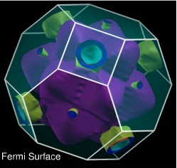
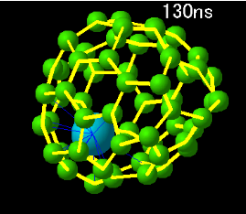


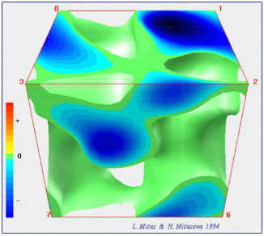
1.3计算物理学重要性
计算物理的应用。
数值分析与数值模拟；
符号计算；
计算机实时控制；
……
应用于统计物理；
应用于电动力学；
应用于流体力学；
应用于凝聚态物理；
海量实验数据处理
模拟实验上不能或很难实现的体系；
提供设计分子和材料的“虚拟”环境；
……
第一性原理(DFT)
部分能带费米面
控制系统运行
仪器状态监视
采集实验数据
数据在线分析
分子动力学(MD)
量子分子动力学(QMD)
蒙特卡洛方法(QM)
多电子波函数节点3D截面图

Slide 29
1.4计算物理学工作流程
计算物理与工程计算有关的科学一样，遵循一条普遍共同的规律，其求解过程有四个环节-------冯康
物理机理：如各种物理量的守恒规律、运动规律等，也包括具体的条件，如参数、几何形状和其它原始资料。
数学提法：通常表示为连续形式的微分(积分)方程和相应的定解条件。
离散模型：通常表示为离散形式的代数方程，如差分方程。
算法程序：即离散方程求解的算术步骤。
这四个环节再加上“上机计算”和“结果分析”就构成了计算物理的整个工作流程，其流程图如下：
物理机理
数学提法
离散模型
算法程序
上机计算
结果分析

Slide 30
1.4计算物理学工作流程
1.物理问题阶段
由于人们对自然规律认识的局限性，加上外界条件的多变性，物理学家在形成物理模型时，只能抓住其主要矛盾和矛值的主要方面，必然要进行各种近似。计算物理工作者应对所建立或所采用的物理模型做到心中有数，至少对数量变化范围有粗估结果。
2.数学模型阶段
有时宁可保留守恒型的微分(积分)方程，不必进一步简化，以利于离散化后能保持守恒的性质。为了便于探索各种物理机理，边界条件应尽可能考虑到各种可能性，不致于发生为计算不同的模型而经常修改程序－大型程序修改非常复杂。
3.离散模型阶段
要注意根据不同的实际问题选择不同的计算方法。总的原则是：较弱的稳定性限制、较高的精度、便于编写程序、较高的计算效率，不要片面追求逼近阶太高，以致逻辑复杂。但是，如果逻辑太简单，可能稳定性要求太严，以致机器计算机时间太多。计算格式的选取应以物理机理为背景，以能否正确反映微分方程所描述的物理现象为依据。

Slide 31
1.4计算物理学工作流程
4.算法程序阶段
实际包括逻辑设计和程序编制两大部分，是一件十分细致和繁琐的工作。
应考虑到程序的易读性和通用性，采用“结构化”的方法编制程序，以利于大型程序的编写和未来发展。科学计算程序大多采用FORTRAN语言编制。
5.上机计算阶段
实际上应包括程序调试和正式计算两步。程序调试过程中要和已有的数据进行对比。
6.结果分析阶段
首先要对计算结果的合理性和可信性作出判断，其次要对结果作出物理解释，需要旁敲侧击，斟酌再三。
综上所述，计算物理研究的全过程，应该包括提出和分析问题、建立物理模型和数学模型、选择计算方法、误差估计、收敛性和稳定性论证、编写和调试程序、上机计算、计算出结果，对结果进行评价等一系列环节。最后强调，由于实际问题的复杂性，计算物理的全过程是一个循环往复、渐趋正确的过程。计算物理工作者既要有严谨、清晰的分析方法，又要有耐心细致的工作作风。

Slide 32
1.5计算物理的研究方法
计算物理的研究内容。
主要内容：采用计算科学的方法，应用高速计算机作为工具，去解决理论物理或实验物理范畴的复杂问题。
凡是局部瞬时的物理规律已知或被假设，要想求得大范围长时间的物理现象的发展过程，便属于计算物理学的范围。从局部关系到大范围依赖于计算机的大容量。由瞬时规律发展为长时间的过程依赖于计算机的高速度。
说明：
1、研究内容涉及面很广，它渗透到物理学的各个领域。与理论物理、实验物理互相联系、互相依赖、相辅相成。
2、传统物理学包含理论物理和实验物理（应用物理）。

Slide 33
1.5计算物理的研究方法
计算物理的研究内容。
The central idea behind the majority of methods discussed in this course is the Taylor Series expansion of a function about a point

Slide 34
1.5计算物理的研究方法
计算物理的研究内容。
表示方法

Slide 35
1.5计算物理的研究方法
计算物理的研究内容。

Slide 36
1.5计算物理的研究方法
计算物理的研究内容。
多变量函数

Slide 37
1.5计算物理的研究方法
计算物理的研究方法----模型的建立。
对复杂的物理现象进行分析，概括和抽象，提出反映现象本质的一些因素，形成物理模型，这是计算物理的首要任务，只有在物理模型的基础上，才能建立数学方程，进行求解。
建立物理模型是计算物理的首要任务！
物理模型的建立，概括地说有两大类基本模型：
离散模型；连续模型。

Slide 38
1.5计算物理的研究方法
计算物理的研究方法----模型的建立。
离散体模型
离散模型把物体看作是由大量具有确定物理性质(如质量、电荷等)，彼此又相互作用而聚集在一起的几何点(质点)的集合组成。
最突出的例子是原子模型，其基本定律由量子力学描述；但是在许多问题中，牛顿力学仍然适用。
例如，设有N个质点(例如核子)，在远程力(核力)作用下的运动，这是一个N体问题，当N≥3时没有解析解，其困难在于对每一个质点，所有其它的质点对它都有作用。N个质点共有(N－1)个相互作用，即使用每秒上亿次的计算机，要计算象银河系(约有10¹⁹颗星星)的问题，仍然是不可能的，所以，这种模型还得继续简化。

Slide 39
1.5计算物理的研究方法
计算物理的研究方法----模型的建立。
连续模型
连续模型是用场的概念去描述物体的几何点，不必去区分构成该物体的各粒子间的差异。用场来确定任一质点受到其它外来因素对它作用的总和，而不在具体区分是哪个质点对它的作用。
如对原子核反应的描述。平均场：H=T+V
运动方程：p'= -∂H/ ∂r; r'= ∂H/ ∂p
大多数物理过程是个复杂的过程，这给求解带来很大困难，实际数值计算时，不得不再作这样或那样的近似处理。所以计算物理的主要方法之一就是在简化物理模型的基础上，对各式各样的微分方程(或微分积分方程等)进行数值求解。

Slide 40
1.5计算物理的研究方法
计算物理的研究方法----模型的建立。
下面列举两个国防科学技术的例子，具体说明物理模型的建立。
例1：假设一颗核弹在空中爆炸，求离爆点某一距离上的地下掩蔽室的破坏情况。
第一，核弹本身的重量和体积与它所释放的巨大能量和作用距离相比，可以忽略不计。因此可以把核爆炸看作是从一个点源上瞬时爆发的－点爆炸。
第二，核爆炸所产生的冲击波是通过大气传播的。在真实大气中，有气温、气压、密度、温度、风云等多方面因素的影响，我们可先对这些因素一概不予考虑，把大气看作是均匀的理想气体，用理想气体的物态方程描述其性质。这样构成的模型，称之为“理想点爆”模型。在这种模型下，爆炸冲击波的传播规律可用一维球对称流体动力学方程组和理想气体物态方程求解。

Slide 41
1.5计算物理的研究方法
计算物理的研究方法----模型的建立。
例2：假设敌方发来一枚导弹，我们能否在100km以上的高空爆炸一颗百万吨级的氢弹将它拦截烧毁。
已知百万吨级的氢弹在高空爆炸时产生的X射线占总当量的60-70%，由于高空大气稀薄，X射线的平均自由程可达数十到数百公里，而且软X射线极易被物质吸收。
当X射线到达壳体表面时，能量大量沉积，温度可高达上万度，压力高达数十万大气压，可把表面熔化成流体，同时在壳体中形成热击波，向壳体内部传播。随着压力和温度下降，材料呈现弹塑性特点。当热击波到达自由表面时，反射稀疏波，产生拉力。拉力足够大，可使材料断裂。
按这种设想构成模型，称为“流体—弹塑性”模型。

Slide 42
1.5计算物理的研究方法
计算物理的研究方法----模型的建立。
数学模型的建立
建立物理模型之后，可根据基本原理(如三大守恒定律)列出基本的数学方程组，并结合实际情况给出定解条件(初值和边值)。基本方程组和定解条件一起构成了一个物理问题的数学模型。
数学模型应有以下特点
把每个求解的数学问题用计算机所能处理的四则运算和有限形式的公式表示出来；每个数值方法要保证收敛性，还要保持稳定性；数值方法有良好的计算复杂性：即运算次数要少，所需存储量要小。
对一个问题，如果
1.对输入数据的每个容许集，这个问题有一个解(解的存在性);而且至多有一个解(解的唯一性)；
2.输入数据一个充分小的扰动，引起解的一个微小改变(对数据的连续依赖性)。
则我们说这个问题是适定的。对于适定问题，一个合理的算法将产生好的答案。对于不适定问题，可能对任何一个算法都不会产生好的答案。

Slide 43
1.5计算物理的研究方法
计算物理的研究方法----方法的选取。
尽管电子计算机功能很强，速度很快，但如果计算方法选取不当，也会算不出结果，或者算出完全错误的结果；即使能算出近似的结果，也还有精度高低，计算工作量大小之差别。所以，选取好的计算方法是至关重要的。
下面举例进行说明。
例1：求线性代数方程组的求解
计算物理中的许多问题常常最终归结为线性代数方程组的求解问题。考察如下方程组：
a₁₁x₁+ a₁₂ x₂+…+ a_{1n}x_{n}=b₁
a₂₁x₁+ a₂₂ x₂+…+ a_{2n}x_{n}=b₂
…
a_{n1}x₁+ a_{n2} x₂+…+ a_{nn}x_{n}=b_{n}
其中a_{ij}，b_{i}(i, j=1,2,…,n)为常数。

Slide 44
1.5计算物理的研究方法
计算物理的研究方法----方法的选取。
由线性代数知识，只要系数行列式满足下式，方程组有唯一解:xj=Dj/D。
D=
≠0
Dj是将D中第j列用右端b代替所构成的行列式。这是著名的克莱姆法则，但如果按行列式展开的方法进行计算，将会是什么结果呢？

Slide 45
1.5计算物理的研究方法
计算物理的研究方法----方法的选取。
n阶行列式展开时含有n!项，每一项含n个因子，计算一个n阶行列式需要做 (n-1)n! 次乘法。这里需要计算n+1个行列式，需要的乘法次数为
N=(n-1)(n+1).n! =(n²-1).n!
当n=20时，N≈10²¹。若采用每秒亿次的巨型电子计算机，要连续工作几百万年才能完成计算！这个理论尽管完美，但在实际计算中却毫无价值。
当然一个简单的线性方程组也不可能让你用费用昂贵的巨型机来计算，这里数值方法表现出它巨大的威力：如果用数值方法(如高斯消去法)进行计算，小小的20阶线性方程组，在小型机上只需几秒钟即可完成求解。
从这个例子可以看出，采用不同的计算方法，计算工作量相差很大，所以计算方法的选择很重要。

Slide 46
1.5计算物理的研究方法
计算物理的研究方法----方法的选取。
例2：利用递推法求解积分[1.1]
容易求得：

Slide 47
1.5计算物理的研究方法
计算物理的研究方法----方法的选取。
于是可建立下列递推关系式：
(1)
n 公式(1)I_{n}
0 0.009950331
0.004966915
0.003308500
0.002483333
0.001666667
0.033333333
-3.166663333
316.8091904
-31680.79404
3168079.515
-316807451.4

Slide 48
1.5计算物理的研究方法
计算物理的研究方法----方法的选取。
下面改用另一种计算方案：
I_{n} >0 ；I_{n}＜I_{n-1}
由公式(1)

Slide 49
1.5计算物理的研究方法
计算物理的研究方法----方法的选取。
作为一种近似，可取
n 公式(2) I_{n}
0 0.009950331
0.004966915
0.003308537
0.002480124
0.001987610
0.001654277
0.001416182
0.001238988
0.001101202
0.000990954
0.000904590
然后按下列递推关系进行递推
(2)

Slide 50
1.5计算物理的研究方法
计算物理的研究方法----方法的选取。
n 公式(1)I_{n} 公式(2) I_{n}
0 0.009950331 0.009950331
0.004966915 0.004966915
0.003308500 0.003308537
0.002483333 0.002480124
0.001666667 0.001987610
0.033333333 0.001654277
-3.166663333 0.001416182
316.8091904 0.001238988
-31680.79404 0.001101202
3168079.515 0.000990954
-316807451.4 0.000904590
采用不同的算法，结果可能是大不一样的，而正确的结果只有一个，是不依赖于算法的，因此再次说明算法的重要性。

Slide 51
1.5计算物理的研究方法
计算物理的研究方法----方法的选取。
例3：已知方程9x²=sinx+1 在x=0.4附近有根，试用迭代法求出此根。[1.2]
9x²=sinx+1
然后改造出如下迭代关系式
(3)
其解序列为 x₀＝0.4,
x₁=0.3929, x₂=0.391985,
x₃=0.391865, x₄=0.391848,
x₅=0.391847, x₆=0.391847。
如果按6位有效数字，方程的根就是x=0.391847

Slide 52
1.5计算物理的研究方法
计算物理的研究方法----方法的选取。
原方程也可变形为
因而可构造出迭代公式
(4)
无论如何也得不到收敛的序列｛x_{n}｝，所以迭代公式(4)是不可取的。

Slide 53
1.5计算物理的研究方法
计算物理的研究方法----方法的选取。
这就产生一个问题，即怎样把给定的方程f(x)=0变形为x=j(x)，并使迭代公式收敛。这个问题留给后面再作研究。这个例子说明，虽然迭代法是计算数学的常用方法，但不同的迭代方法得到的结果可能是不一样的，计算量一般也会不一样。
以上三个例子从不同角度说明，选择恰当的计算方法进行计算是非常重要的。
对于具体的计算物理问题，除了算法的重要性，计算效率的问题也是至关重要的。一个物理的程序往往需要算上几天甚至一两个月的时间，所以如何提高效率成了计算物理急需解决的问题，除了采用效率高的算法，还需注意一些问题:如加法比乘法效率高，乘法比乘方和除法效率高[1.3]
2a－>a+a,
a²－>a*a,
a/4－>a*0.25

Slide 54
1.5计算物理的研究方法
计算物理的研究方法----误差分析。
误差界定义：
绝对误差界
相对误差界

Slide 55
1.5计算物理的研究方法
计算物理的研究方法----误差分析。
计算物理中的误差来自四个方面:
模型误差、观测误差、方法误差、舍入误差。
(a)模型误差。将实际问题归结为数学问题时，总要忽略一些主观上认为是次要的因素，附加若干限制。
(b)观测误差。在数学模型中，往往包含有若干参变量，如物体密度，物态方程与本构方程参数，热量交换系数等等。这些参量一般是通过实验观测确定的，因而不可避免会存在观测误差。

Slide 56
1.5计算物理的研究方法
计算物理的研究方法----误差分析。
(c)方法误差。在实际解题过程中，数学模型常常比较复杂，不能获得精确解。另外，有些运算只能用极限过程来定义，而计算机却只能进行有限次运算，这就造成计算结果与方程的实际解有差别。模型的准确解和数值方法的准确解之差称为方法误差，或叫截断误差。
例如：指数函数e^{x}可展开成下列幂级数形式
但在实际计算时，不可能计算无穷多项，只能截取有限项：
用S_{n}(x)作为e^{x}的近似值，其截断误差为

Slide 57
1.5计算物理的研究方法
计算物理的研究方法----误差分析。
(d)舍入误差。
实际计算受计算机字长限制，只能按有限个有效数字进行(计算机中的实数都是近似的)，每步计算都可能有舍入，这种误差称为舍入误差。
如(1.0/3.0)*3.0<>1[1.4]
减小运算误差的若干原则
计算物理中出现的误差，有时会严重“泛滥”，完全“淹没”所要求的真值，所以对任何一项计算，都必须考虑精度，选取或设计好的计算方法。但并不是精度越高越好，精度高意味着运算时间长。
对于具体的问题，运算次数数以千万。尽管每一步计算都可能发生误差，但要对每一步所产生的误差都去分析是不可能做到的，因此人们针对一些普遍性问题提出若干注意事项，以提高计算的可靠性。

Slide 58
1.5计算物理的研究方法
计算物理的研究方法----误差分析。
舍入误差: Round-off
有效数字: significant figures

Slide 59
1.5计算物理的研究方法
计算物理的研究方法----误差分析。
例3，假设我们想估算函数的值。
如果我们选择x=0.007 (in radians) ，我们会得到
如果分子分母同时乘以

Slide 60
1.5计算物理的研究方法
计算物理的研究方法----误差分析。
(a)两个相近的近似数相减时，有效数字会严重损失，实际计算时要尽量避免。[1.5]
例如，当x充分大时，计算下面表达式的值。
设x＝1000，取4位有效数字：
结果只有1位有效数字。
如果将表达式变形为
仍为4位有效数字

Slide 61
1.5计算物理的研究方法
计算物理的研究方法----误差分析。
常见的公式变换：
x₁和x₂接近时：lgx₁-lgx₂=lg(x₁/x₂)
当x接近于0时: (1-cosx)/sinx=sinx/(1+cosx)
当x充分大时 ：arctan(x+1)-arctanx=arctan[1/(1+x2+x)]
(b)避免数量级相差很大的数相加减。在数值计算时，要避免小的数字被大的数字“吃掉”。
例如:
(c)绝对值太小的数不宜做除数。
例如: 3.1416/0.001＝3141.6，当分母有了0.0001的误差时，也就是变为0.0011则商变为3.1416/0.0011＝2856，商的误差已经变的非常巨大。

Slide 62
1.5计算物理的研究方法
计算物理的研究方法----误差分析。
(d)注意计算步骤的简化，减少算术运算的次数。
例如，计算多项式[1.6]
如果直接运算需作n(n+1)/2次乘法运算和n次加法运算。将表达式改写为下式只需作n次乘法和n次加法。

Slide 63
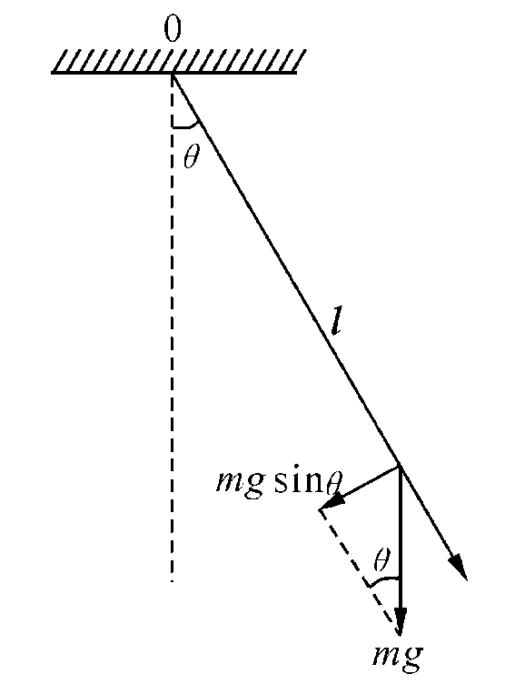
1.5计算物理的研究方法
计算物理的研究方法----误差分析。
例误差分析
在物理学中我们知道单摆周期
l为摆长，g为自由落体加速度，
m是质点的质量。
如图所示， 由牛顿定律可得，
所以
即
当θ很小时，sin θ≈ θ,令
则有

Slide 64
1.5计算物理的研究方法
计算物理的研究方法----误差分析。
模型误差：
截断误差：
观察误差：g=9.8米/秒²，l长度等
舍入误差：“+”,“-”,“*”,“/”等

Slide 65
1.5计算物理的研究方法
计算物理的研究方法----稳定性和收敛性评估。
稳定性是指在数值计算中，误差的传播能否得到控制这样一个性质。
收敛性是指数值计算得到的近似解是否逼近数学模型的真解这样一个性质。
稳定性分析实例
定积分 有两个递推公式
n 公式(1)I_{n}
0 0.009950331
0.004966915
0.003308500
0.002483333
0.001666667
0.033333333
-3.166663333
316.8091904
-31680.79404
3168079.515
-316807451.4
n 公式(2) I_{n}
0 0.009950331
0.004966915
0.003308537
0.002480124
0.001987610
0.001654277
0.001416182
0.001238988
0.001101202
0.000990954
0.000904590
(1)
(2)

Slide 66
1.5计算物理的研究方法
计算物理的研究方法----稳定性和收敛性评估。
初始误差的传播：
按公式(1)，I₀的误差传播到I₁，I₁的误差传播给I₂，…，记I_{i}的计算近似值为
准确的理论递推式
近似的运算递推式
绝对误差：
假设 与I₀之间的误差为ε，绝对误差：
I_{n} 的误差为(-1)^{n}100^{n} ε

Slide 67
1.5计算物理的研究方法
计算物理的研究方法----稳定性和收敛性评估。
对公式(2) 进行同样的分析有，假设 与I_{n}之间的误差为ε，
准确的理论递推式：
近似的运算递推式：
绝对误差：
I₀ 的误差为((-1)^{n}/100^{n} )ε

Slide 68
1.5计算物理的研究方法
计算物理的研究方法----稳定性和收敛性评估。
收敛性分析实例
求方程9x² =sinx+1 在x=0.4附近的根。这个方程可用下面叠代公式求根：
(3)
n=0,1,…
(4)
微分中值定理：若在a的某一邻域内[a-Δx, a+Δx]，|j′(x)|≤1，解序列x_{n}一定收敛于a；
若在a的某一邻域内[a-Δx, a+Δx]， |j′(x)|>1, 解序列x_{n}一定不收敛。

Slide 69
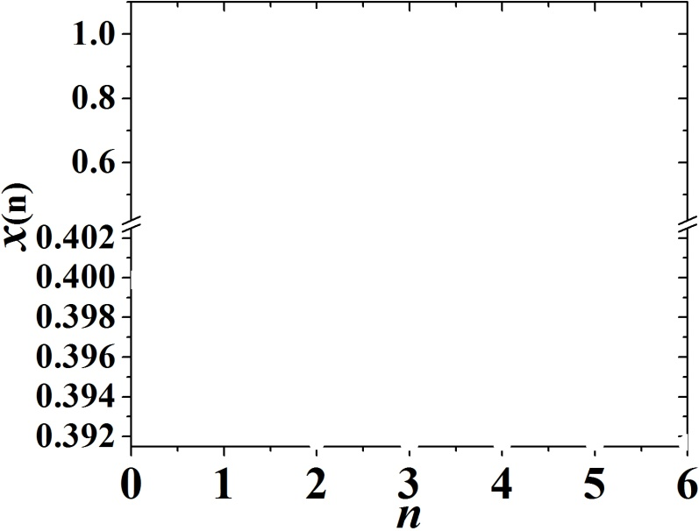
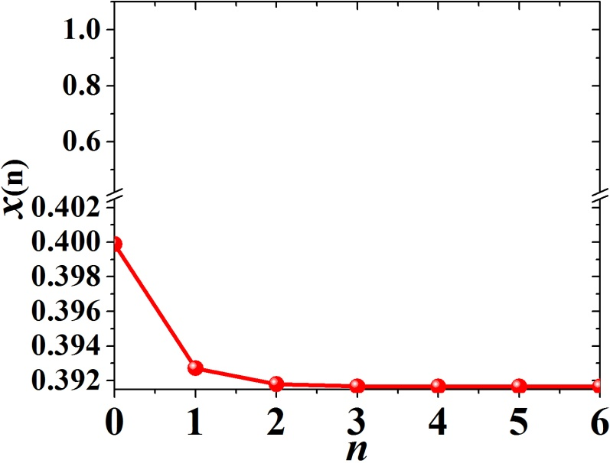
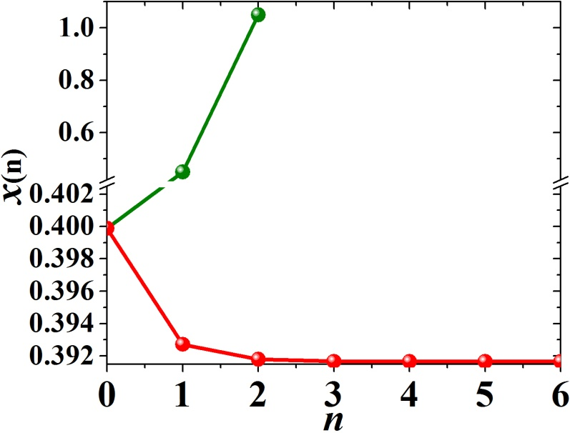
1.5计算物理的研究方法
计算物理的研究方法----稳定性和收敛性评估。
对于方程(4)，j(x)=arcsin(9x²-1) ， x=0.4 ， |j′(x)|=8.02＞1，不收敛。
对于方程(3)，j(x)= ， x=0.4 ， |j′(x)| =0.24＜1，收敛。
公式(3)
x₀＝0.4,
x₁=0.3929,
x₂=0.391985,
x₃=0.391865,
x₄=0.391848,
x₅=0.391847,
x₆=0.391847。
公式(4)
x₀=0.4,
x₁=0.4555,
x₂=1.0498,
.
.
.
.
69

Slide 70
1.5计算物理的研究方法
计算物理的研究方法----稳定性和收敛性评估。
收敛性主要是研究方法误差问题，而稳定性则更关注舍入误差问题。
在一定条件下，两者又可以是关联的、等价的。由于计算物理的复杂性，要弄清楚所采用的方法的收敛性和稳定性，往往相当困难。如果都要等解决了理论问题再去计算，计算物理这个工作就难以发展了。我们不能等待解决了收敛性、稳定性之后再去计算，而是要在计算机实验中进行解决。
但另一方面，我们又必须对计算方法的收敛性、稳定性问题有所了解，以利于对计算结果进行分析。

Slide 71
1.5计算物理的研究方法
计算物理的研究方法----结果的分析与结论。
计算结果是否可信与下列因素有关：
物理模型和数学模型是否合适？
计算方法是否正确？
程序设计是否有误？
机器运行是否正常？
而且即使基本的物理模型是正确的，在一些复杂的边界条件下，在某些具体条件的影响下，如何给出符合实际的定解条件，也还需作认真细致的研究。
结果的判断？
如何判断计算结果是否正确，并作出恰当的结论？
实验检验、理论分析、与其它计算结果相比较

Slide 72
1.5计算物理的研究方法
计算物理的研究方法----结果的分析与结论。
(1)实验检验
计算结果与实验数据是否相符合，若大体相符，就说明计算结果基本可靠；如果相差较大，就应该检查物理模型、数学模型，计算方法等是否存在问题，进行改进。
(2)理论分析
计算结果是否正确，也可用基本物理原理来分析判断，作出定性解释。计算结果应该符合客观规律。基本物理原理比个别实验数据更能反映事物的本质，是检验结果是否正确的一面镜子。
(3)与其它计算结果相比较
如果我们的计算结果与采用不同数学模型或不同计算方法的结果一致；或虽有出入，但在理论上可作出合理解释，则在某种意义上可以说明计算结果具有一定的客观性，虽不能象前面两种方法那样作出明确的结论，但可做到心中有数。

Slide 73
学习内容
计算物理？
计算物理的主要研究内容和数学基础？
计算物理的工作流程？
物理机制------模型建立
数学提法------方法选取
离散模型
算法程序
误差、稳定性、收敛性等

Slide 74
可能用到的数学知识

